Slide 1
常見問題-計畫申請
常見問題：
1.新單位申請i台灣計畫/進入後無運動i台灣選項?
請連絡各縣市窗口並將統編資料及會員提供做設定。
(1)新單位需先註冊i運動平台並完成啟用會員。
(2)縣市至基本資料-->計畫申請單位設定-->找到統編後點'編'-->加入新承辦員i運動會員資料。
(3)縣市設定完畢後，請關閉流覽器後重新登入即出現運動i台灣選項。
2.一個帳號可以有多個單位嗎?用新單位(另一統編)申請計畫可以嗎?
(1)一個Email帳號可與多個統編單位綁定，執行單位可跨縣市，需為各縣市同意且後台設定。
(2)若新單位需先申請運動i台灣會員，申請後將統編資料及會員提供縣市窗口設定。
(3)同一協會/多人申請計畫，如不想要互相可改其他人計畫，請用不同會員申請計畫。
(4)縣市後台：基本資料-->計畫申請單位設定-->找到統編後點'編'-->加入新承辦員i運動會員資料。
3.計畫申請專案項目要變更?
1.專案類別項目不可互換，系列活動不可更換常態課程，請重新申請。
2.特殊計畫不可以互換，如：常態課程/檢測計畫/輔導作業。
4.申請計畫無法帶入以前年度計畫?
2.0版本欄位與以前年度計畫不同無法帶入，請您用複製/貼上的方式，115可帶114年(110以前因欄位不同無法帶入)。帳號以前年度未申請過計畫無法帶入。

Slide 2
常見問題-計畫申請
5.場次明細按'下一步'時，出現預估辦理場次數56不等於場次49請確認，承辦人場次明細算出來為56為何會不同??
場次明細計算出來日期為49天，與預估填寫56不相同，系統會彈出訊息'提醒' ，按'確定'可繼續。
6.無二代健保費經費項目可列入計畫?
可支用本署補助款於二代補充保費類別：
1.３個專案的常態性課程/ 2.一般專案的縣市輔導作業人力/3.一般專案人才培育強化課程
以上３點以外，１１4及１１5年核銷時，可以填報二代補充保費，但須為自籌。
(23000全民健保補充保費(自籌))
需為學校單位才可支用體育署補助款於二代補充保費類別：
一般專案的常態性課程計畫。
7.計畫經費項目代碼：講座鐘點費04100/04A00有什麼不同?
請點選經費項目後方'補助說明'可查看此經費說明內容，計算單位也會顯示每人每節/每人每小時。
8.計畫書PDF檔四、活動地點只列出一個地點但場次有2筆?
計畫書上第四點只列出場次第一筆資料，會在第十一點處列出所有場次明細。
9.其他項目已改為自籌，計畫書上仍未改?
計畫書上申請補助經費已列為0。
10.申請階段體育署退件後縣市可否再查看原初核過的分配比例?
請由計畫核定-->2.0計畫經費專案申請件數及經費分配表查看。

Slide 3
常見問題-訪視委員
常見問題：
1.登入會員後沒有運動i台灣選項
請連繫運動i台灣縣市窗口進行設定年度訪視委員資料及計畫。
2.登入訪視活動查詢與追蹤功能，沒有預設的計畫
請連繫運動i台灣縣市窗口進行設定新年度訪視應訪次數及計畫。
3. 新增訪視記錄時，按『選擇場次』沒有活動場次可以帶回
部分計畫於申請階段未建檔活動場次(如體適能檢測)，是執行階段(1140101-1141031)間陸續建檔活動場次，無法帶入時委員也可以自行於畫面上輸入場次。
4. 未於每周一收到下周訪視清單Excel表
(1)確認信箱有無異動且信箱可正常收信。
(2)所負責訪視之計畫下周未有活動場次系統不會寄送，可以在訪視活動查詢與追蹤點印查看最新版本計畫書上活動場次。
5.訪視紀錄於系統已送出，但還想要再修改
請連繫運動i台灣縣市窗口進行退回委員端，退回後委員由訪視紀錄維護作業→點編進入修改後重新送出。
6.訪視紀錄送出後發現照片為顛倒
請連繫縣市窗口或平台客服(02)27841065協助處理。
7.已在i運動平台更改帳號信箱，卻未收到下周訪視明細通知(有寄到舊信箱)
縣市窗口未重帶委員會員資料，請連繫縣市窗口或平台客服(02)27841065協助處理。

Slide 4
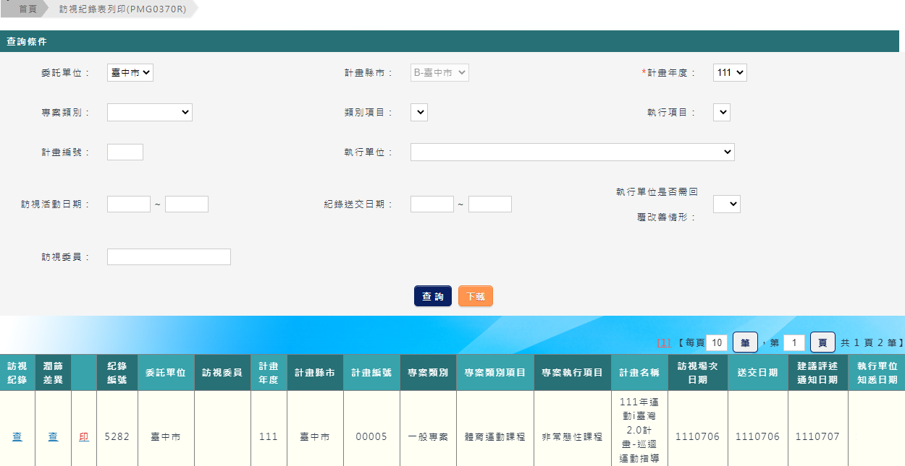
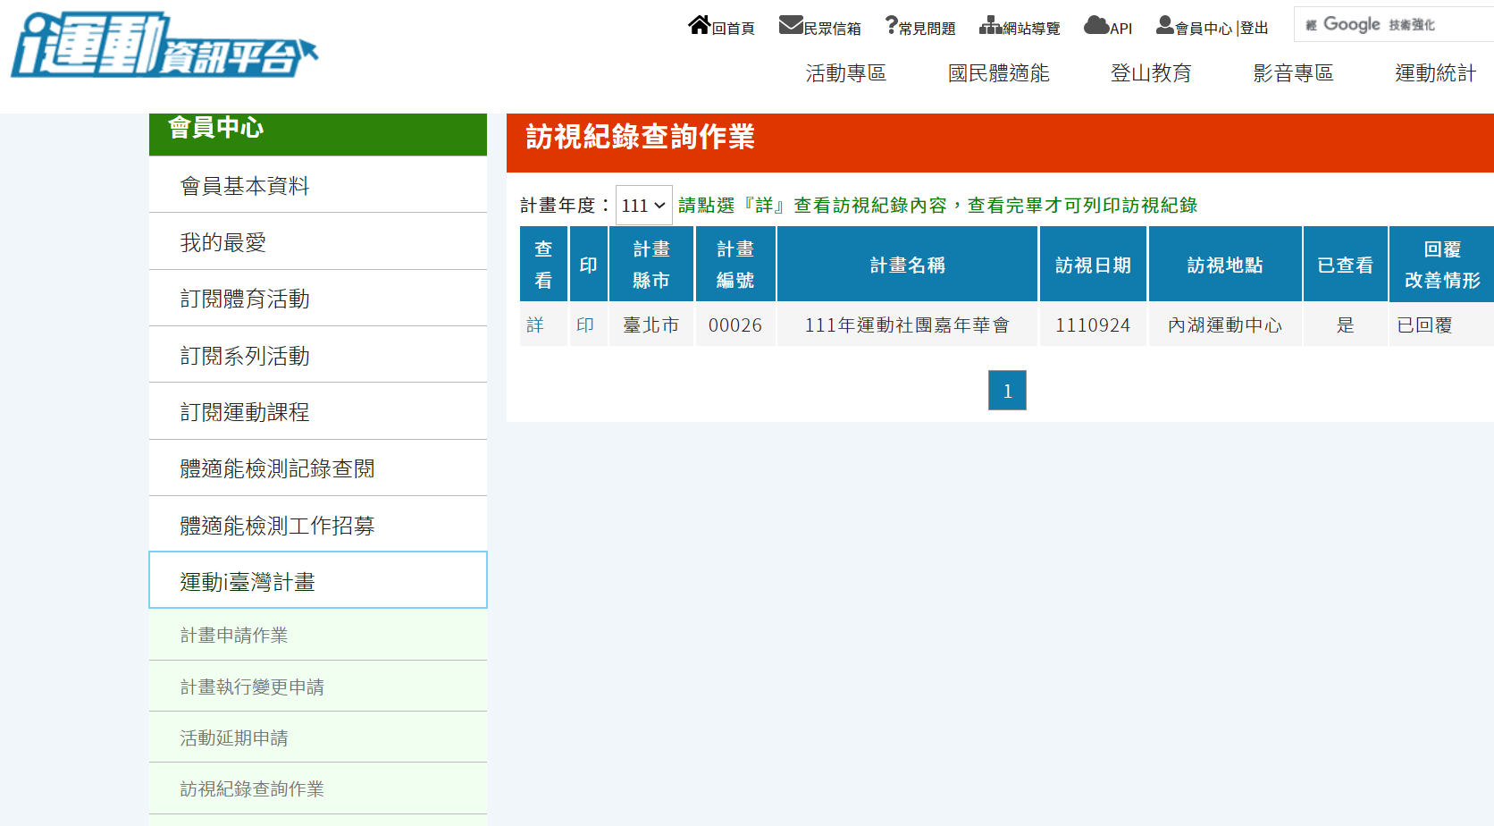
常見問題-訪視
1.承辦單位反應收到「運動i臺灣計畫-您有尚未回覆改善情形的計畫訪視紀錄」，查不到是哪個計畫沒有看?
(1)縣市功能：訪視管理-->訪視紀錄表列印-->查詢出來後執行單位回覆日期為空白表示尚未查看或回覆。
(2)承辦單位功能：i運動平台-->運動i台灣-->訪視紀錄查詢作業-->點'詳'進入查看(點'詳'才會記錄查看日期/時間)

Slide 5
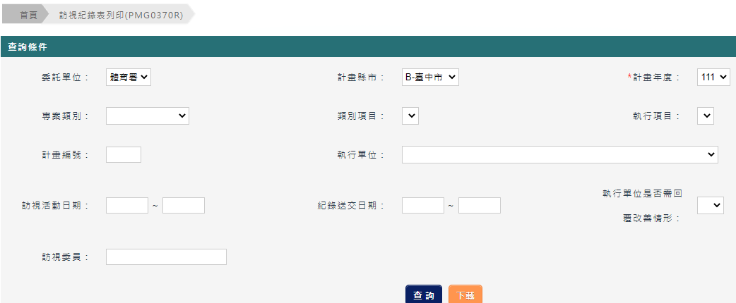
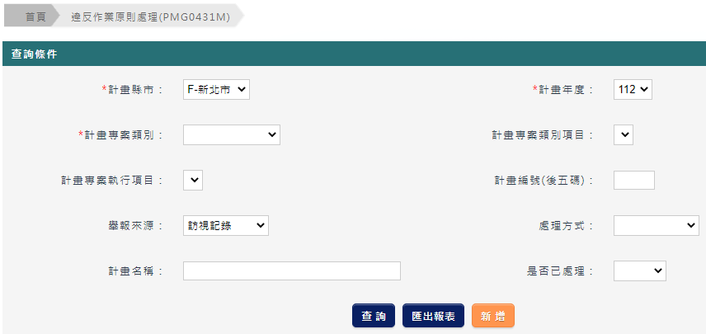
常見問題-訪視
2.於違反作業原則查到因訪視紀錄違規計畫編號：00123/訪視紀錄編號：5000，不是縣市的訪視，想查詢此計畫訪視紀錄?
通常為計畫執行中心訪查紀錄，請縣市記得於訪視管理-->訪視紀錄表列印-->委託單位：體育署-->點選「查詢」。
3.查詢活動核實性/活動效益性資料。
請由計畫管理-->違反作業原則處理-->舉報來源：訪視記錄。

Slide 6
常見問題-計畫
常見問題：
1.更換計畫管理人：
(1)請先註冊i運動會員。
(2)縣市承辦至計畫申請單位設定，設定統編資料下新會員Email 。
(3)縣市承辦至計畫管理→管理人設定重設新計畫管理人。
2.執行階段需更改計畫目地、效益、報名費等資料：
(1)縣市承辦至計畫管理→計畫內容調整設定設為開放，計畫管理人i運動平台修改。
(2)計畫變更確認後不允許再更改目地、效益→計畫內容調整設定設為不開放。
3.執行階段計畫變更狀態：變更核准待體育署複核，但活動專區日期未做變更：
(1)損及效益人次或場次數大於30% 需複核，以體育署初核版本做比對30% 。
(2)為避免公文往返時間延誤，場次資料未能即時更新，造成訪視委員參訪活動撲空
，建議於i運動資訊平台上先申請場次時間地點變更，待縣市審核後，再申請預估
場次/人數下修的異動。
(3)場次/人數下修，請正本公文函送體育署(下修30%縣市審核通過後狀態：變更核准待體育署複核)。
4. 體適能檢測計畫變更時，記得i運動平台帶入場次明細：
計畫執行變更-->4.場次明細頁-->利用『帶入檢測場次資料』鈕將場次資料帶入計畫。
(需為'確定辦理’場次(含常態課程場次(前/後測)+檢測場次(1次性)+科技檢測(場次設定來源運動i台灣))
5. 一般活動/常態性課程計畫變更時，記得i運動平台帶入場次明細：
計畫執行變更--> 4.常態性課程頁-->利用『帶入常態性課程場次資料』鈕將場次資料帶入計畫。
(需為‘課程公告’場次)

Slide 7
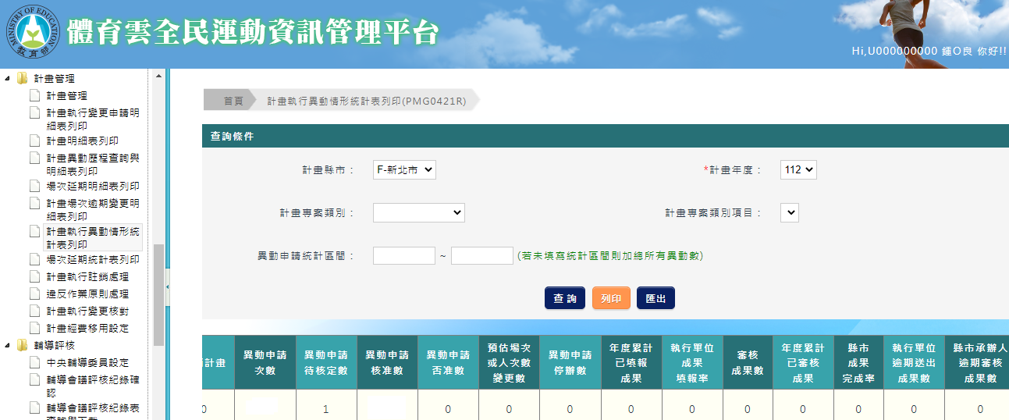
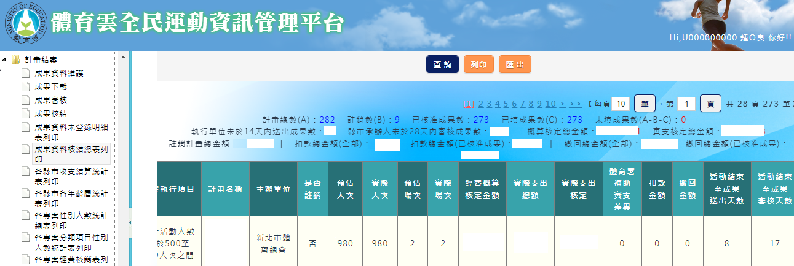
常見問題-計畫
6. 查詢114年承辦單位活動結束後15天內填報成果之計畫及114年列出已填完成果且縣市於30天內審核核銷之計畫。
(1)計畫成果未於15天內送出及未於30天內審核筆數，可於「計畫執行異動情形統計表列印」功能查得。
(2)可於「成果資料核結總表列印」功能看到成果花費天數。
※天數為活動日期訖日-成果提出申請日(無活動日(輔導作業)為期程訖日-成果提出申請日)

Slide 8
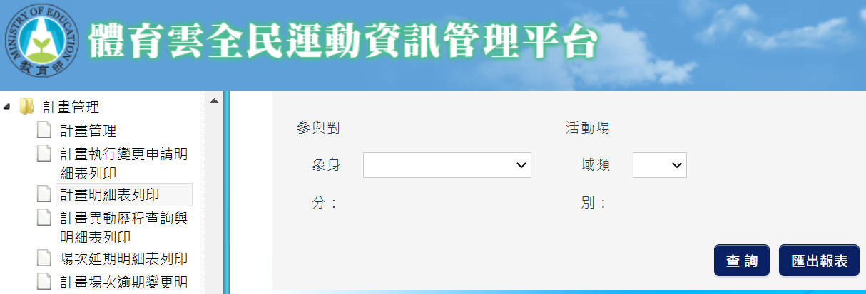
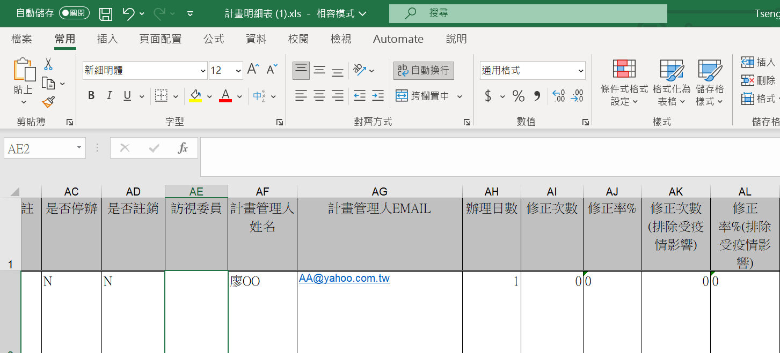
常見問題-計畫
7. 執行期間想查看各計畫目前修正次數及修正率， 在哪可查?
計畫明細表列印-->匯出報表→Excel最後五欄可查看。
8. 逾期規則是用場次日期還是計畫期程?
場次明細的場次日期。
9. 場次日期為今日，當日才做計畫執行變更會算逾期嗎?
當日活動修改，縣市也在當日審畢即不算逾期。(當日未審畢，執行單位也未做延期，會造成訪視撲空)
10.停辦註記'Y ' ，因疫尚未調整期程(等確定時再來改)，違反作業原則會列出嗎?
停辦當次不會，復辦當次不會，復辦後於活動日期事後才異動，違反作業原則會列出，請再備註處理，計畫正確性/穩定性次數會被算入。 (復辦時記得一起改活動日，不要分2次改)
11.活動事先延期，之後再去改日期是不是也會被列入違反作業原則?
(1)延期不等於是停辦，活動延期(3日內活動臨時註記公告民眾，Ex：因大雨臨時無法辦理)，仍需至「計畫執行變更」更改活動日期，會被違反作業原則列出逾期修改，事前有做延期可查到記錄，因此縣市可以說明情形。
(2) 「計畫執行變更」點選停辦(暫停辦理)，復辦當次送出計畫執行變更，不會列入違反原則，會算穩定性修正次數。

Slide 9
常見問題-計畫
12.計畫穩定性(以公開辦理日數計次，每辦理日有2次修正機會(修正率公式=修正次數-1/場次日數*2 )
大於50%才算違規)
(1) 修改次數是以承辦單位變更(送出)-->縣市審核(核准)算1次。
Ex：若改聯絡人+場次+經費……很多資料→送出算1次
Ex：若只改聯絡人→送出算1次
(2) 公式說明：
Ex：活動日期為3/20(1日活動)，第1次不算，修改第3次就會超過比率50% (修正率=(3-1)/2=1)
Ex：活動日期為8周每周2天(常態課程) ，第1次不算，修改第18次就會超過比率50% (修正率=(18-1)/32=0.53)
13.部分長期程計畫場次明細之前用Excel匯入，承辦單位下次修改場次時全部刪掉再重匯，會被列入場次變更逾期?
場次日期或主題或地點有異動就算，同一天只改時間不計。(*系統有增加匯入提示重覆場次)
14.關於系統場次日期用「每週」方式呈現，之後承辦單位欲於活動前修改某次活動日期，是否會違反作業原則被列，提供會被列出情況供各縣市參考
場次設定週期114/3/3-3/31 每周一 (日期為3/3.3/10.3/17.3/24.3/31)
1.如於3/17事前因故要變動切成2段，承辦單位操作只將週期切2段並增加3/24.3/31-->違反作業原則'不會'被列
2.如於3/17事前因故要變動切成2段，承辦單位操作將週期切2段，又加改前一段(3/3-3/10) 日期或主題或地點-->違反作業原則'會'被列(3/3-3/10)，(3/27-3/31)不會
3.如於4/6事後來改，承辦單位操作將週期切2段-->違反作業原則'會'被列
*週期性活動，系統是存成3/3.3/10.3/17.3/24.3/31
*系統用每日去比對活動日期或主題或地點
15.計畫執行變更是以縣市審核日比對場次日算逾時變更，還是以執行單位送出計畫日?
執行單位送出計畫申請日比對場次日期。

Slide 10
常見問題-計畫
16.活動舉辦場次執行率-
公式：活動實際舉辦場次/活動預估舉辦場次x100%
-->'活動實際舉辦場次'為執行單位填寫成果實際場次數
-->'活動預估舉辦場次'為計畫修改後最新一版預估場次
*已填完成果計畫實際場次數加總/所有計畫預估場次數加總(排除註銷計畫)
*已填完成果計畫需為縣市審核通過
活動參與人次達成率-
公式：活動實際參與人次/活動預估參與人次x100%
-->'活動實際參與人次'為執行單位填寫成果實際參與人次
-->'活動預估參與人次'為計畫修改後最新一版預估參與人次
*已填完成果計畫實際參與人次數加總/所有計畫預估參與人次數加總(排除註銷計畫)
*已填完成果計畫需為縣市審核通過
17.活動已辦完，執行單位要求不公開計畫中承辦人行動電話於i運動平台，修改會違反作業原則嗎?
1.請執行單位至計畫執行變更，調整聯絡人資訊只留市內電話即可(市話及行動電話二選一輸入)，
記得不要改場次資料，場次有異動即會視為事後變更。
2. 修改電話也會算一次修改，縣市審核通過後，修改次數會加一。
18.場次明細執行單位填寫正確，但i運動平台定位錯誤，造成訪視委員找不到地點形成違反原則
地點或場館名稱在goolemap上查出現兩個地方~系統存檔及顯示是googlemap直接回傳的內容(直接第一個) ，
模稜兩可的地點或場館名稱~建議執行單位填寫"地址"。

Slide 11
常見問題-常態課程
1.新增時沒有00290計畫?
請電詢縣市窗口可能未設定常態性課程計畫。(每年初計畫核定後要提供清單設定新年度計畫及單位使用者)
2.如何公告課程於i運動平台?
(1)課程場次維護-->點'編'進入按'課程公告' 。
(2)平台公告後，民眾可依報名日期可以進入點選報名，如已有人工報名名單，報名日期請注意，避免有爭議。
3.課程要設定檢測站時找不到檢測站?
(1)常態性課程-->課程場次維護-->點'編'進入-->學員類別/檢測站類別要設定，不可空白。
(2)學員類別/檢測站已設定仍選不到，請洽平台客服，可能為檢測站未設定。
4.如何登打出缺勤記錄維護?
(1)確定開課後，請至常態性課程-->課程場次維護-->點'編'進入按'確定辧理’。
(2)開課日期後，請至常態性課程-->學員出缺席記錄維護-->點'編'進入，依日期點選'出席紀錄維護'-->進入後勾選後'儲存出席記錄' 。
5.常態性課程匯入學員資料, 是以年度判斷一般或樂活嗎?
配合體適能檢測以出生年度計算年齡為'一般'或'樂活' 。
6.匯入學員名單匯不上去，已檢查匯入檔出生年月日與類別無誤，仍出現第2筆紀錄的檢測類別值異常/第2筆紀錄的檢測類別值或出生日期異常?
請檢查課程場次維護--> '編' -->課程設定學員類別，需選擇'一般'或'樂活'，課程設定及Excel檔案二者需一致。
7.檢測站已告知上傳檢測記錄，但常態課程單位仍看到未上傳?
請至常態性課程-->課程場次維護/學員出缺席記錄維護-->如有上傳，會顯示'已上傳'及
學員後方會顯示前測或後測'已上傳'。

Slide 12
常見問題-常態課程
8.常態課程檢測記錄匯入完成，課程單位要去哪按'辦理完成’?
(1)常態性課程-->學員出缺席記錄維護-->點編進去按'辦理完成' 。
(2)課程完成辧理後，後續要至i運動平台-->運動i台灣-->計畫成果登錄進行計畫核銷登錄。
9.檢測站查不到常態性課程執行單位的檢測場次?
(1)檢測場次維護/檢測記錄維護需用'指導員'帳號進入。
(2)課程單位：常態性課程-->課程場次維護-->確認檢測站及檢測日期是否建檔正確。
(3)檢測站：常態性課程-->檢測場次維護-->查看課程單位已建檔的場次--> 於活動日期前需點編進去按'開始辧理' 。
10.檢測站檢測記錄匯入一直少一筆?
常態性課程-->檢測紀錄維護-->查出場次最後面有'下載'可查出預計檢測名單，請檢查名單重覆或身分證字號錯置。
11.檢測站人員可去哪查看課程單位登錄檢測場次了沒?
常態性課程-->檢測場次維護可以查詢，課程單位若在系統上改場次日期會信件通知檢測計畫管理人。
12.縣市承辧可否查看所有常態課程及檢測場次?
常態性課程-->課程場次維護-->點選'匯出'匯出Excel 。
13.一般/常態課程，課程場次後台已建檔前台未能帶入?
i運動平台帶入計畫-->填寫進度：常態課程-->至'常態課程帶入場次' ，常態性課程/體適能檢測系統帶入常態性課程已【課程公告】之場次資料。
14.一般/常態課程，課程場次課程公告學員資料也要輸入了嗎?
課程公告可以先不用將學員名單登錄，於課程確定要辦理活動日前一定要將學員資料登錄並按' 確定辧理' 。

Slide 13
常見問題-成果
1. '活動結束至成果審核天數'是用初審日還是複審日?
以縣市初審日計算(不管是退件或通過) 。
2.輔導作業計畫也會被計入修改次數嗎?
因為無場次日期，不計入修正次數。
3.輔導作業計畫成果核結天數以活動期程訖日計算?
以活動期程訖日。
4.如何查得未填成果之計畫?
縣市端：
1.計畫結案-->成果資料未登錄明細表列印-->未填成果之計畫會列出。
2.計畫結案-->成果資料核結總表列印-->會顯示未填成果數。
執行單位端：
Email信箱於計畫期程辦理後10天，每日收到計畫完成尚未上傳成果提醒通知。
5.成果資料核結總表列印中扣款金額/繳回金額說明：
扣款金額-指計畫中有因訪視或違規事項進行發文且扣款者。
繳回金額-指計畫部分辦理或未辦理，餘款交回體育署。
6.執行單位所送成果縣市已審過，申請狀態：完成申請，但執行單位要求要再修改?
來電或來信客服協助退回縣市，由縣市至成果審核退回執行單位。

